Slide 1
«Использование компьютерных игр и программ на логопедических занятиях»
МБОУ»Трехпротокская СОШ»
учитель – логопед: Абдуллаева Г.З.

Slide 2
Древняя мудрость
Скажи мне, и я забуду.
Покажи мне, — я смогу запомнить.
Позволь мне это сделать самому,
И это станет моим навсегда

Slide 3
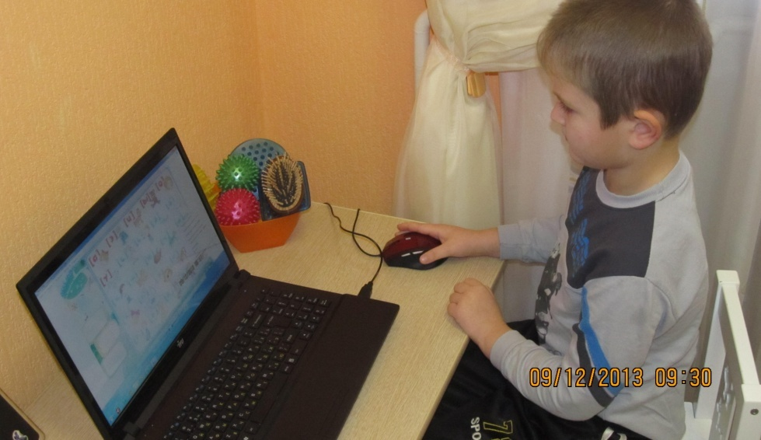
Как правило, коррекция речи имеет длительную и сложную динамику. Поэтому применение специализированных компьютерных технологий, учитывающих закономерности и особенности развития детей позволит повысить эффективность коррекционного обучения.

Slide 4
Цель:
повышение мотивации и активности ребенка и эффективности логопедической работы по коррекции нарушений речи .

Slide 5
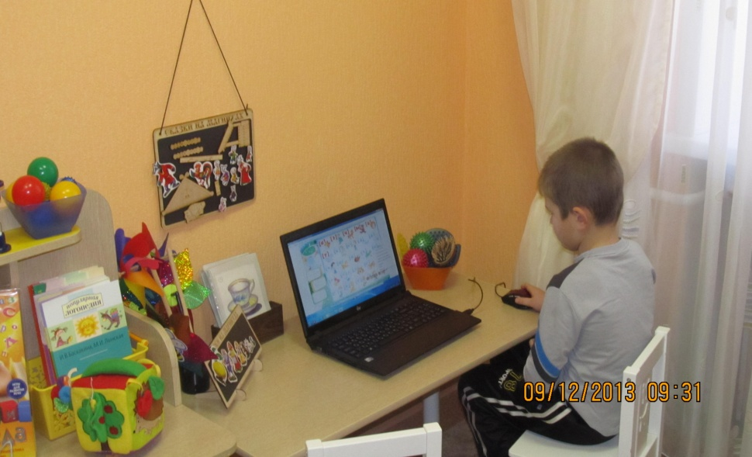
Основные задачи
- вызвать у детей интерес к логопедическим занятиям ; - вызывать положительные эмоции у детей ; -развитие всех основных психических процессов (речь, память, мышление, воображение, восприятие и т.д) .

Slide 6
Правила:
Продолжительность занятия на компьютере - 10 минут.
Игра может быть включена, как часть занятия.
Периодичность - 2 раза в неделю.
Индивидуальное дозирование нагрузки при зрительных нарушениях.
Противопоказания – эпилепсия.
Особое условие - согласие родителей на индивидуальные занятия.

Slide 7

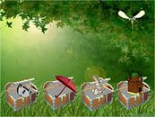


На индивидуальных логопедических занятиях мы используем обучающие игры:

Slide 8
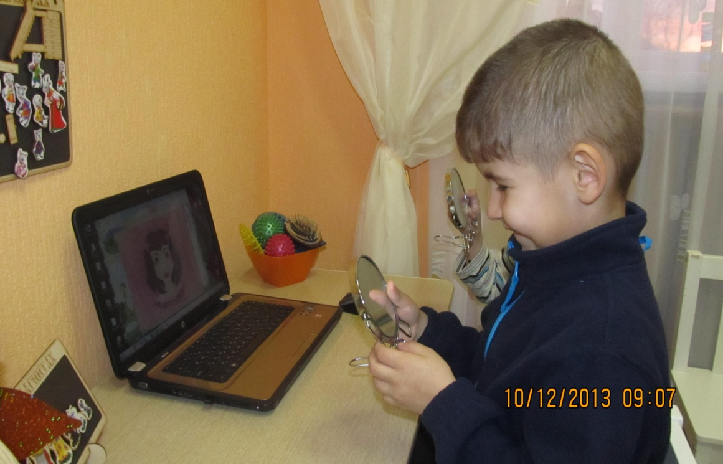
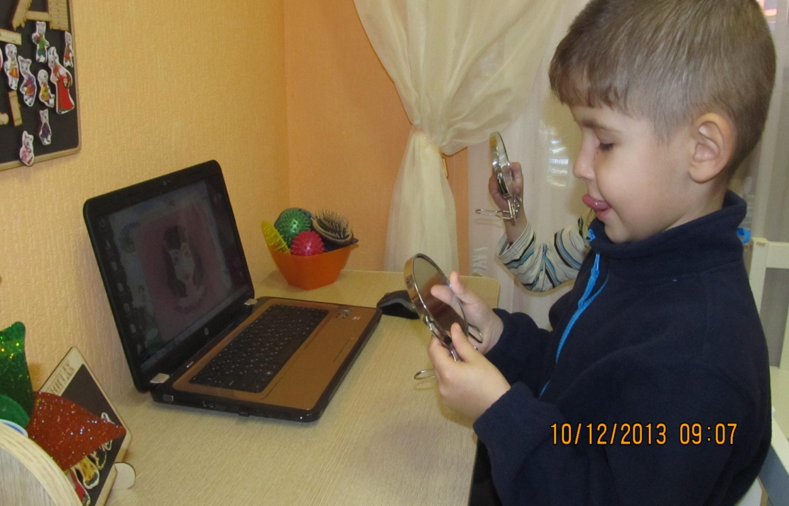

Slide 9
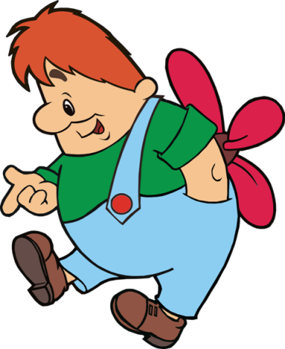
Здоровьесбережение
Использование компьютера должно органично входить в комплекс речевой работы, построенной с учётом структуры дефекта и индивидуальных особенностей ребёнка .
Важно методически правильно проводить занятия, следить, чтобы ребёнок не просто смотрел и слушал, а и сопровождал речью демонстрируемые слайды, свои действия, контролировал правильное произношение и т.д.
Говоря об использовании компьютера детьми дошкольного возраста, встает вопрос о сохранении здоровья и зрения. Разумно сделать ограничения занятий с ПК по времени - 5-12 минут в зависимости от возраста детей.

Slide 10
Требования:
Указание на возраст ребенка.
Яркой, красочной, со звуковым оформлением.
Объекты не должны быть мелкими.
Текст заданий должен быть озвучен диктором на русском языке.
Задания - интересные, понятные малышу, простые для выполнения.
Программа должна развивать малыша, давать ему знания, обучать навыкам в игровой форме.

Slide 11



